Slide 1

Análise de Churn
- Vitor Pelicer de Mesquita França
Para a PetLove

Slide 2
Problema
O problema está em poder identificar o(s) fatore(s) que levam ou indicam que um cliente irá cancelar a sua assinatura da PetLove.
O problema tem como dados iniciais um CSV contendo informações diversas sobre o consumo do cliente e dados pessoais (podendo enquadrar na LGPD).

Slide 3
Pré processamento dos dados
Na minha análise, eu foco em primeiramente processar os dados corretamente para eu poder tirar o melhor dos dados. Cada tipo de dado precisa ser tratado de maneira diferente. E sua análise deve ser orientada a isso.
Existem dados quantitativos e qualitativos
Existem dados categóricos e numéricos

Slide 4
Análise dos dados
Minha análise se baseia principalmente em mostrar a relação entre os dados, no caso, a relação entre clientes que cancelam a assinatura e seus dados.
Esse tipo de abordagem permite identificar quais as características os clientes que cancelaram a assinatura tem.

Slide 5
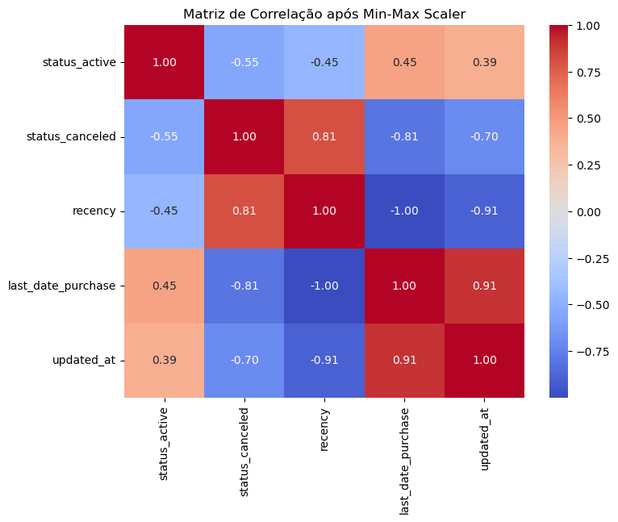
Análise dos dados
O resultado desta análise resultou em um mapa de calor de correlação. Onde o quão mais próximo do 1 ou -1 significa uma alta correlação e o quão mais próximo de 0 significa uma baixa correlação.
Na imagem eu recorto as colunas com as maiores correlações entre assinaturas ativas (status_active) e assinaturas canceladas (status_canceled)

Slide 6
Análise dos dados
É possível perceber que recency é um bom parâmetro para ditar uma tendência entre usuários com assinatura ativa e cancelada.

Slide 7
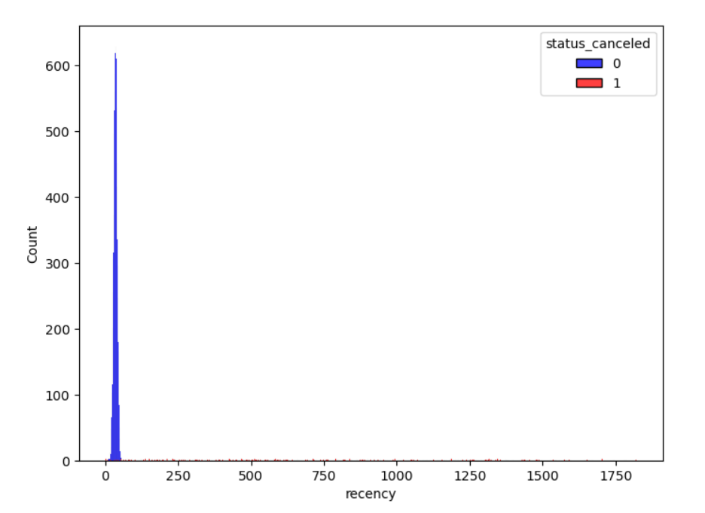
Análise dos dados
Este histograma é referente a coluna recency, sendo dividido entre contas com assinatura ativa e cancelada.
Recency mostra a contagem de tempo entre o momento da coleta dos dados e a última compra do usuário

Slide 8
Análise dos dados
É possível notar que os usuários que não cancelaram a assinatura em sua maioria fizeram compras dentro de um determinado período.

Slide 9
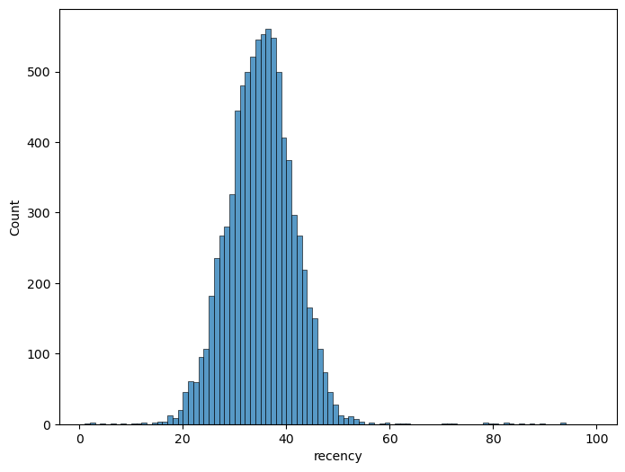
Análise dos dados
Aqui ampliando o histograma dos usuários que não cancelaram a assinatura, percebe-se que segue uma distribuição normal.
A partir de um ponto, próximo a 45, os usuários tendem a cancelarem a assinatura.

Slide 10
Resultado da análise
Como resultado da análise, concluo que o que está mais ligado ao churn é a frequência de consumo do usuário na plataforma. Algo que pode ser explicado por uma perca de necessidade da assinatura decorrente ao pouco consumo.
Uma possível forma de manter as assinaturas é tentar fazer os usuários voltarem a consumir antes de atingir 45 de recency.

